Slide 1
Учение о заразных веществах и обеззараживающих средствах

Slide 2
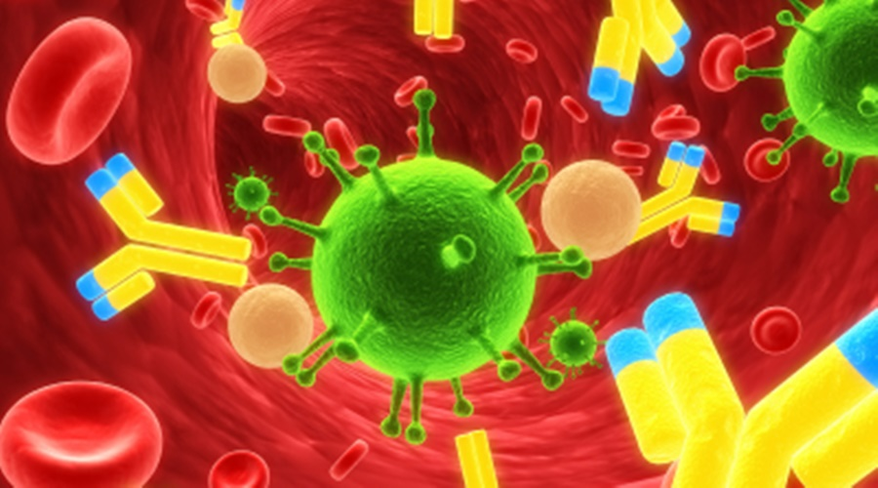
Эпидемии в XV - XVII вв. были такими же частыми и внезапными, как и в эпоху средневековья, и повсюду вызывали панику и страх. Большинство заразных болезней с тяжелыми кожными поражениями называли чумой. Салфетка или губка, пропитанная уксусом, была обычным для того времени дезинфицирующим средством.

Slide 3
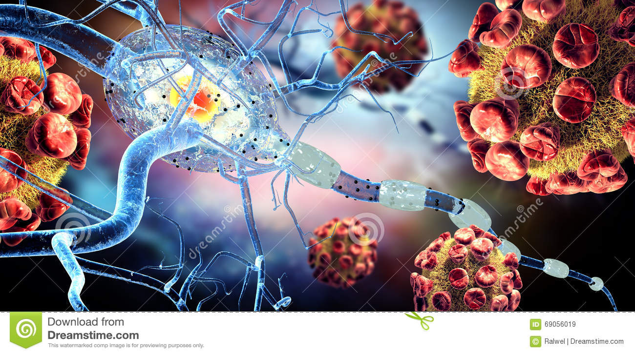
Причины эпидемий не были известны, их связывали с землетрясениями, заразными испарениями, порожденными подземным гниением, с ядовитыми извержениями вулканов, но главным образом — с особым положением звезд и планет, с появлением комет и затмений.
«Инфекция» (от лат. «inficere» — внедряться, отравлять) означает «внедрение», «проникновение», «порчу». Отсюда произошло название «инфекционные болезни».

Slide 4
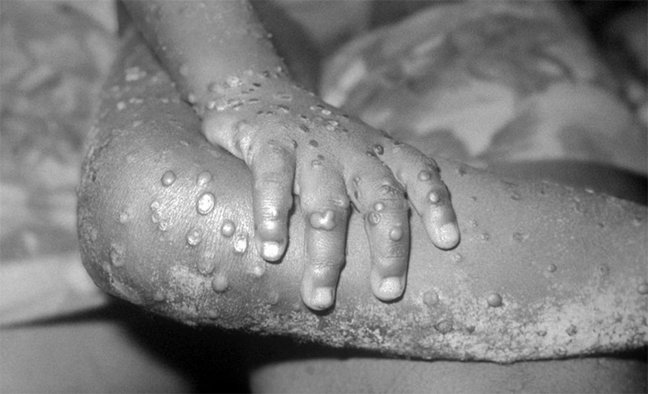
Смертность от заразных болезней в XV-XVI столетиях была очень высокой: только оспой в Европе ежегодно заболевало около 10 млн. человек, из которых умирало от 25 до 40 процентов.
В результате эпидемий целые районы становились безлюдными: замечая первые признаки эпидемии, жители часто пытались спастись бегством.

Slide 5
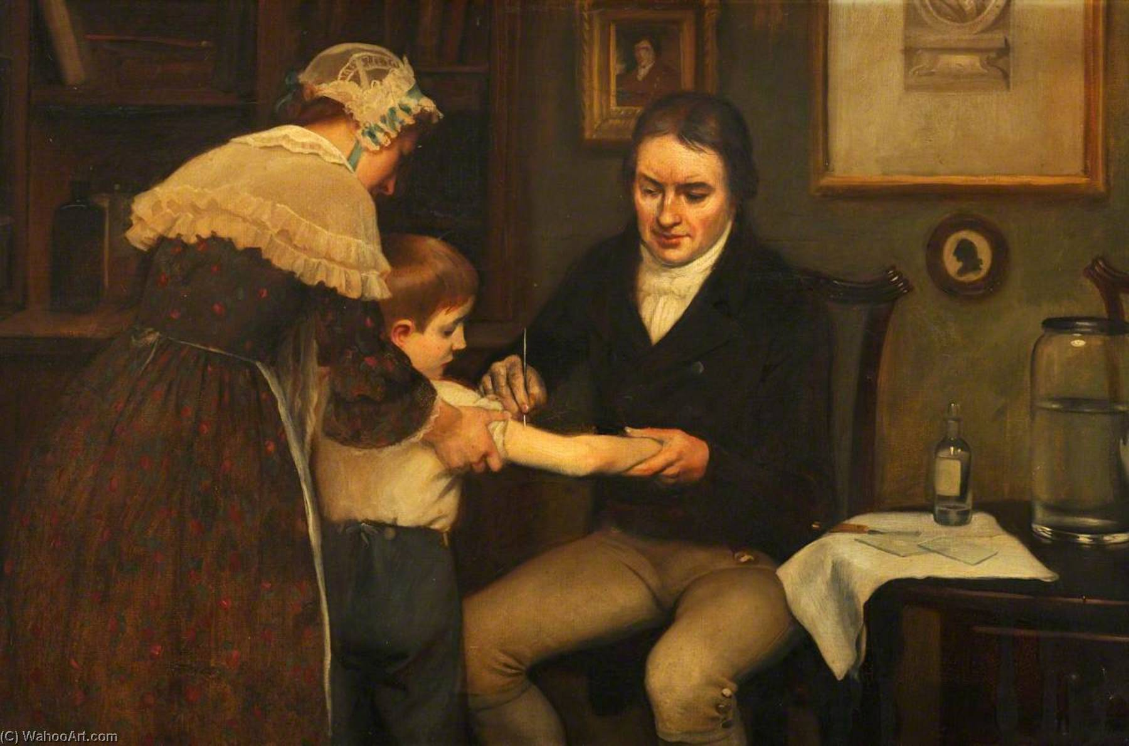
Медицина не располагала в то время эффективными средствами борьбы с заразными болезнями. Например, при лечении чумы часто прикладывали к телу больного сушеных жаб, которые должны были вытянуть яд. Лишь очень редко, следуя советам арабских врачей, европейские медики решались вскрывать чумные нарывы. Первые лекарства, способные вылечить больных во время эпидемий, появились в лабораториях алхимиков.

Slide 6
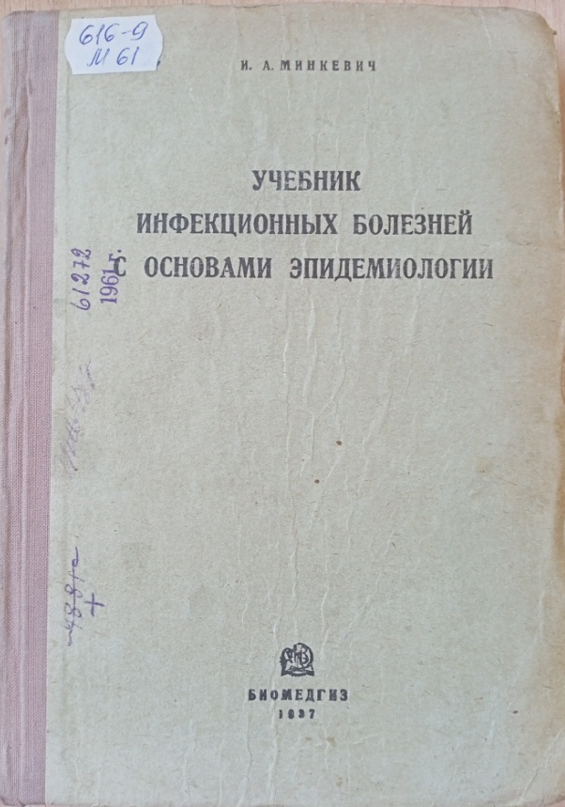
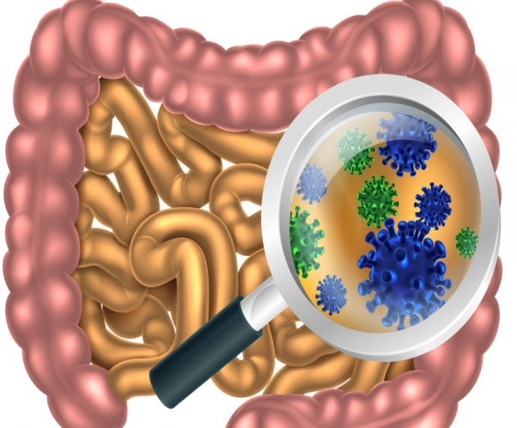
Минкевич, И. А. Учебник инфекционных болезней основами эпидемиологии / И. А. Минкевич. - Москва ; Ленинград : БИОМЕДГИЗ, 1937. – 298 с.
616.9
М 619
Настоящая книга является учебником для фельдшерских школ и рассчитана на слушателей этих школ и на работающих фельдшеров. В книге рассматриваются характеристика, течение, симптоматология, различные формы инфекционного заболеванияи т.д.

Slide 7
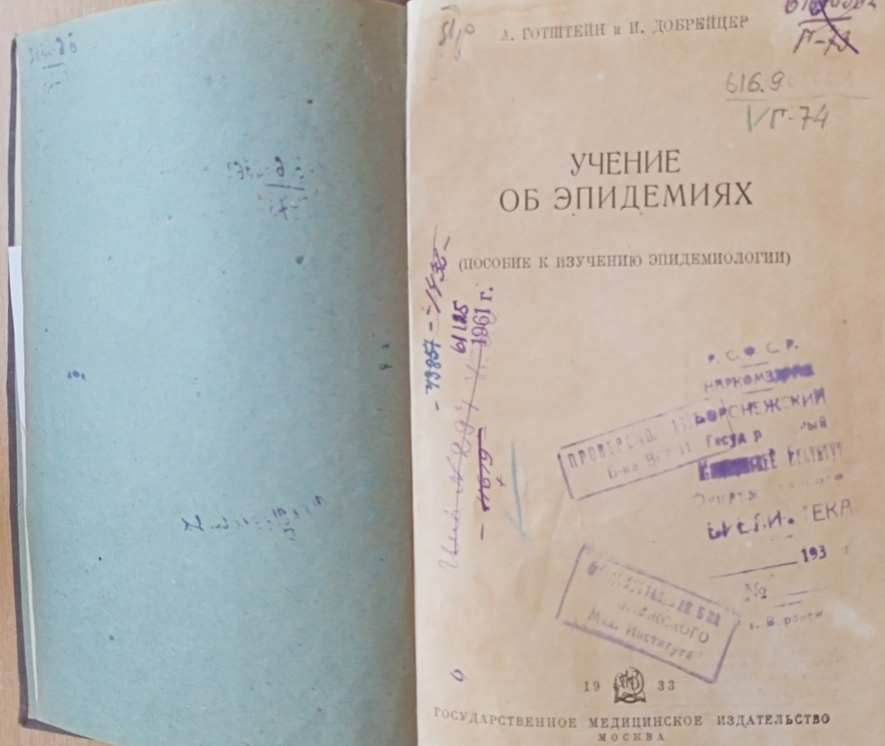
Готштейн, А. Учение об эпидемиях / А. Готштейн. – Москва : Государственное медицинское издательство, 1933. – 311 с.
616.9
Г 743
Книга в доступной форме знакомит с основами знаний в области эпидемиологии. Пособие полезно как для учащихся медицинских вузов, так и для врачей.

Slide 8
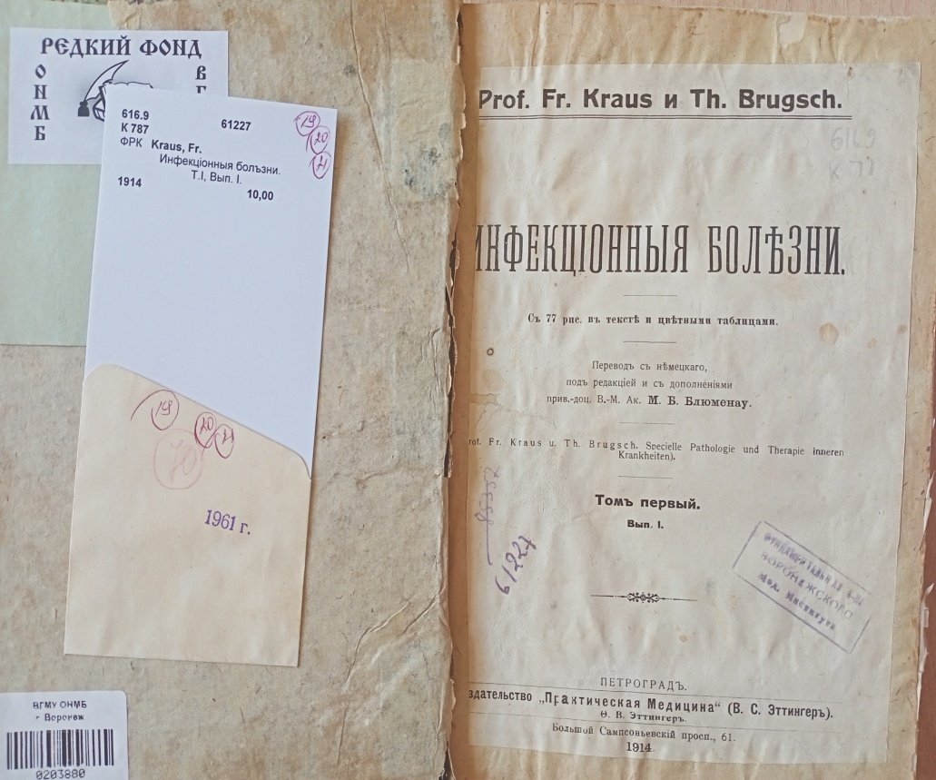
Краус, Ф. Инфекционные болезни. Т. 1. Вып. 1 / Ф. Краус. –Петроград : Издательство «Практическая медицина», 1914. – 329 с.
616.9
К 787
Только спустя более чем два столетия была выяснена и доказана зависимость инфекционных болезней от микроорганизмов. Книга представлена в переводе с немецкого языка под редакцией и с дополнениями приват-доцента Военно-медицинской Академии М.Б.Блюменау с 77 рисунками и цветными таблицами.

Slide 9
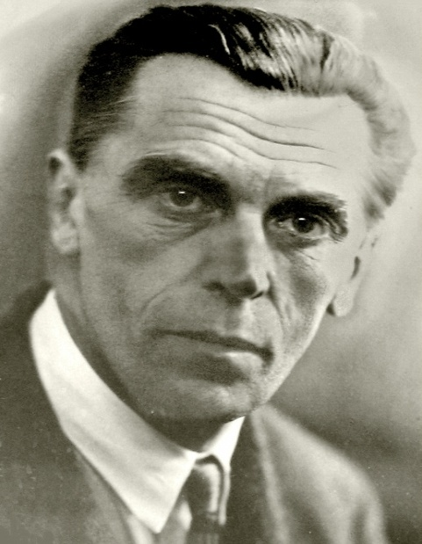
Ивашенцов, Г. А. Курс острых инфекционных болезней / Г. А. Ивашенцов. – Москва ; Ленинград : «БИОМЕДГИЗ», 1934. – 288 с.
616.9
И 24
Представленный курс инфекционных болезней составлен из очерков, посвященных основным инфекционным болезням — тиф и паратиф, дизентерия, дифтерия, инфлуэнца, столбняк, эпидемический цереброспинальный менингит, острый суставной ревматизм, животные паразиты человека, ветряная оспа, оспа, эпидемический паротит (свинка), корь, краснуха, скарлатина. О каждой из болезней имеется исторический обзор изучения, описание этиологии, патогенеза, иммунитета, эпидемиологии, патологии, диагностики, лечения и профилактики.
Глеб Александрович Ивашенцов (1883—1933) — советский терапевт, инфекционист,
организатор здравоохранения.

Slide 10
Гамалея, Н. Ф. Инфекция и иммунитет / Н. Ф. Гамалея. – Москва ; Ленинград : «МЕДГИЗ», 1939. – 406 с.
616.9
Г 18
В книге автор указывает на переоценку теории рецепторов Эрлиха, на различное толкование отношения аллергии к иммунитету, на выработку новой методики вакцинации.
Учение о вирусах только слегка затронуто автором, так как громадные успехи, сделанные в этой области требуют специального изложения.
ГАМАЛЕЯ Николай Федорович (1859—1949)
— советский микробиолог и эпидемиолог; почетный член АН СССР (1940), акад. АМН СССР (1945), заслуженный деятель науки (1934), лауреат Государственной премии СССР (1943).
«Высшая радость для ученого – сознавать, что его труды приносят пользу человеку».
Гамалея Н.Ф.

Slide 11
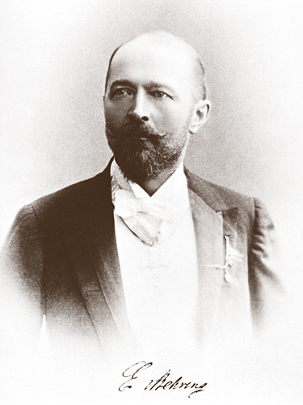
Беринг, Э. А. Борьба с заразными болезнями. Зараза и обеззараживание / Э. А. Беринг. – Санкт-Петербург : Издание журнала «Современная Медицина и Гигиена», 1896. – 221 с.
616.9
Б 488
Под заглавием «Зараза и обеззараживание» автор намерен дать однородное описание средств, коими в то время располагали в борьбе с заразными болезнями. Борьба с заразными болезнями при помощи медикаментов изложена под заглавием «Терапевтическая часть» компетентными авторами.
Эмиль Адольф фон Беринг – учёный из Германии, первый лауреат Нобелевской премии в области физиологии и медицины в 1901 г. Наиболее важные исследования Эмиля Беринга были связаны с работами Луи Пастера, Пауля Эрлиха и других ученых, которые привели к возникновению и развитию науки иммунологии.

Slide 12
Инфекционные заболевания – это болезни, причинами которых являются микроорганизмы: бактерии, вирусы , грибки, паразиты или их токсины

Slide 13
Спасибо за внимание
Стоколева М.В., библиотекарь музея редкой книги библиотеки ВГМУ им. Н.Н. Бурденко

